Slide 1
App: Schiffe versenken
Gruppe: Steffen Breuer, Rebecca Bruch, Lukas Emmendörffer, Lisa Neumann

Slide 2
Gliederung
Kernidee
Aufgabenanalyse
Skizzen
Arbeitsaufteilung
Zeitplan

Slide 3
Kernidee

Slide 4
Kernidee
Spiel: Schiffe versenken
im vs. Modus mit anderen Spielern
Verbindung über Bluetooth

Slide 5
Aufgabenanalyse

Slide 6
Aufgaben + Funktionen
Grundsätzlich: Spiel spielen können, d.h.
Eigene Schiffe setzen
Anzeige des eigenen Felds und des gegnerischen
Auswahl des Zielfeldes per Berührung oder Eingabe der Koordinaten
Bluetoothverbindung mit Gegner
History mit Statistiken und Überblicken der letzten Spiele + Share Funktion
Einstellungen für Musik und Sound

Slide 7
Skizzen

Slide 8
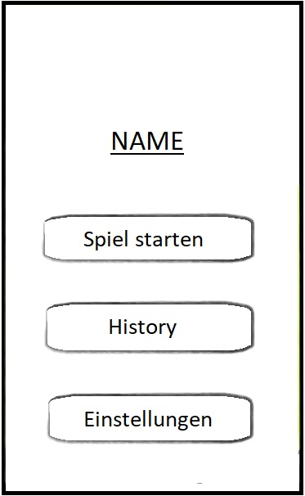
Startbildschirm
„Matchmaking“
Spiel erstellen oder Spiel suchen
Hilfe
Kurze Erklärung zur Bedienung
Übersicht/Statistiken
Scores der letzten Spiele
Ton/Musik an/aus
Benachrichtigungen an/aus
…

Slide 9
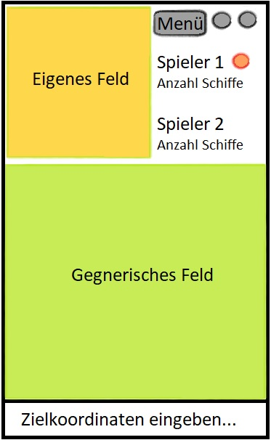
IN GAME
Ton und Musik an/aus
Informationen zum laufenden Spiel,
Anzeige welcher Spieler am Zug ist
2 Möglichkeiten zur Auswahl der Zielkoordinaten:
Zielfeld per Klick auswählen
Wird in Suchleiste angezeigt, erfordert Bestätigung in Suchleiste
In Suchleiste über Bildschirmtastatur eingeben
Bestätigung nach Eingabe

Slide 10
Arbeitsaufteilung

Slide 11
Planung
Gruppe 1:
Lisa + Lukas
„Spiel“ programmieren
Gruppe 2:
Rebecca + Steffen
Menüs und Funktionen
Mitarbeit beim Spiel
Vervollständigung

Slide 12
Zeitplan

Slide 13
Zeitplan
Bis 15.12.17 Pause, Fokus auf Mathe
Bis Weihnachten:
Bluetoothverbindung herstellen können
Menüs erstellen und verknüpfen
Erster spielbarer Prototyp soll fertig werden
Bis Mitte Januar:
restliche Funktionen
Bis Abgabe:
„Feinschliff“ am Design, wenn möglich optionale Ideen implementieren

